Slide 1

3.4 空间直线
一、点向式方程
二、参数式方程
三、一般式方程
四、直线与直线的位置关系
五、直线与平面的位置关系
返回

Slide 2















3.4 空间直线
一、点向式方程
方向向量的定义：
如果一非零向量 平行于一条已知直线L，向量 称为直线L的方向向量．
//

Slide 3
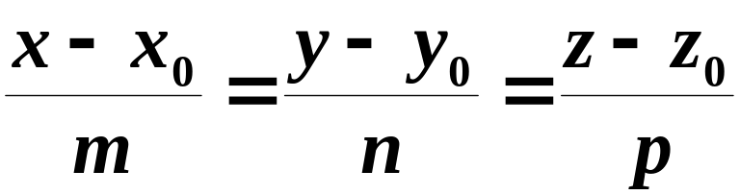
直线的点向式方程
直线的一组方向数
方向向量的方向余弦称为直线的方向余弦.

Slide 4
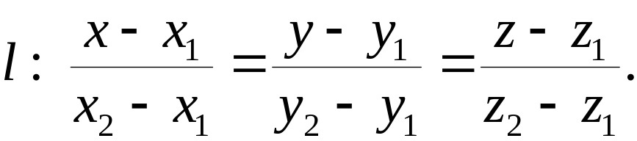
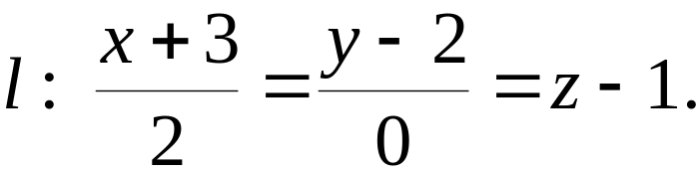


例1 求过空间两点A(x₁, y₁, z₁), B(x₂, y₂, z₂)的直线方程.
解
s = AB = (x₂ - x₁, y₂ - y₁, z₂ - z₁),
例2
说明：
即，l 在平面 y =2上.

Slide 5
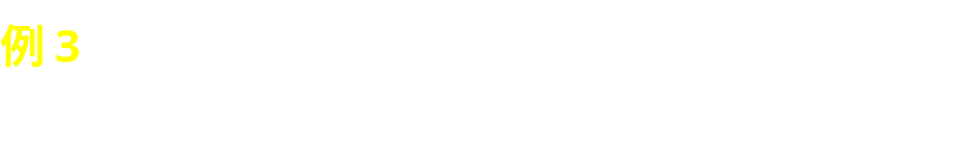



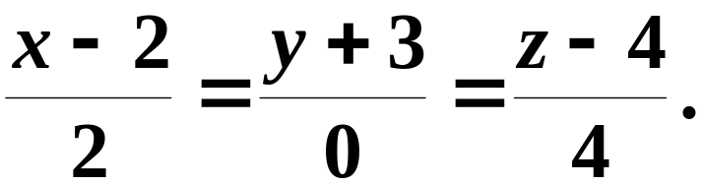
解
所以交点为
取
= （2，0，4）
所求直线方程

Slide 6
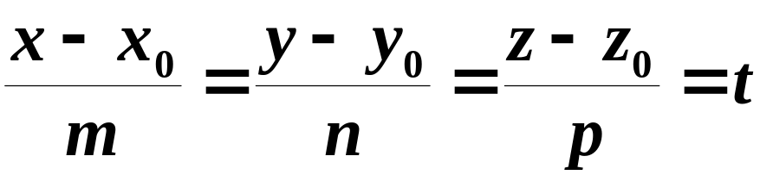
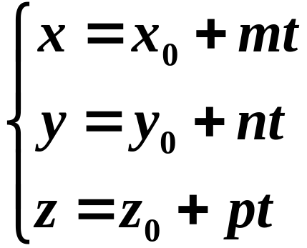
二、参数式方程
设直线 l 的方程
则
上式称为直线l 的参数方程，t 称为参数，不同的t 对应于直线l 上不同的点.

Slide 7

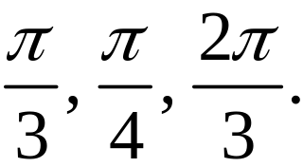
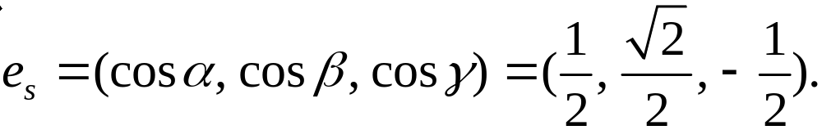
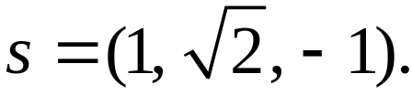
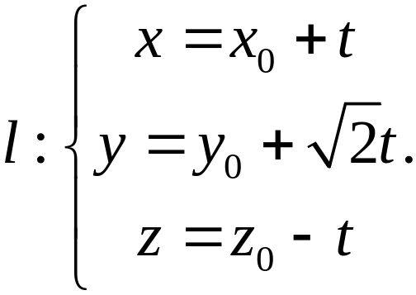
例4 设l 过M(3, 4, -4),
为
求l 的方程.
解
取

Slide 8
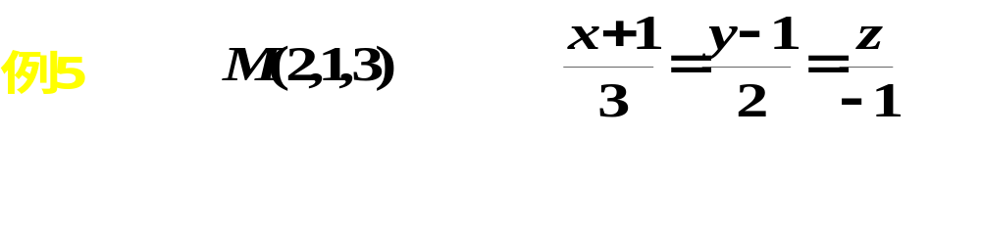

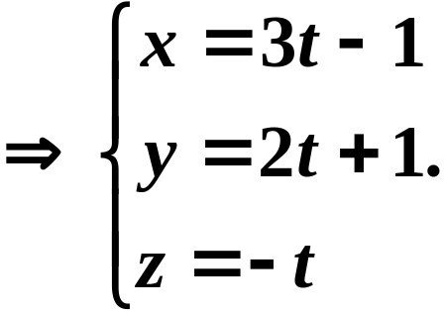
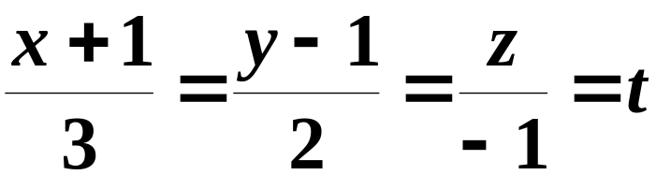
解
先作一过点M且与已知直线垂直的平面
再求已知直线与该平面的交点N,
令

Slide 9
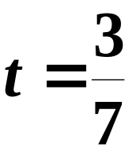
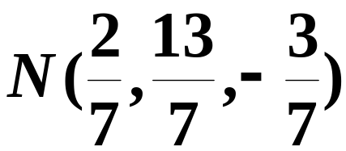

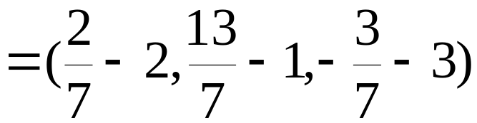
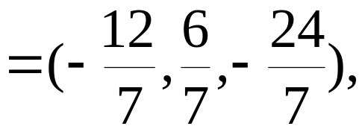
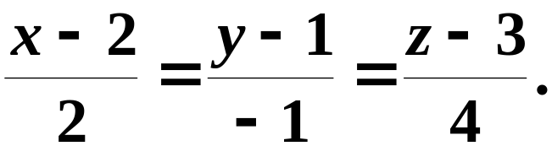
代入平面方程得 ,
交点
取所求直线的方向向量为
所求直线方程为

Slide 10


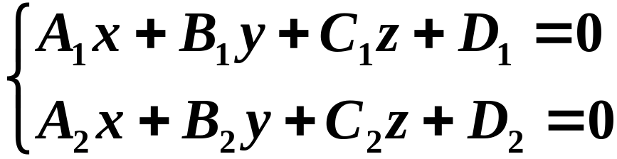
三、一般式方程
空间直线可看成两平面的交线．
空间直线的一般式方程

Slide 11
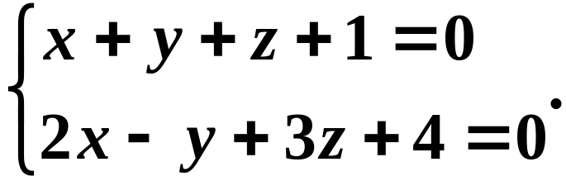

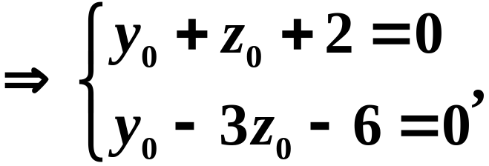



例6 用点向式方程及参数方程表示直线
解一
在直线上任取一点M₀
取
解得
M₀点的坐标

Slide 12


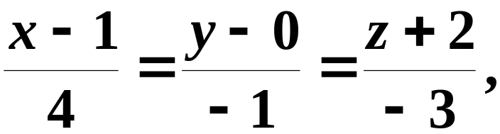
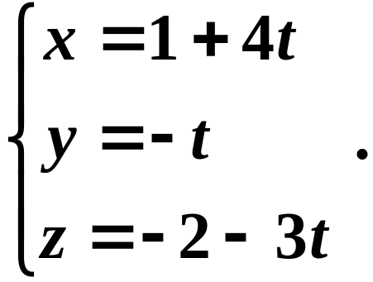
因所求直线与两平面的法向量都垂直
取
点向式方程
参数方程

Slide 13
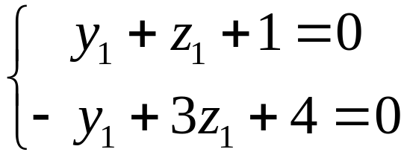
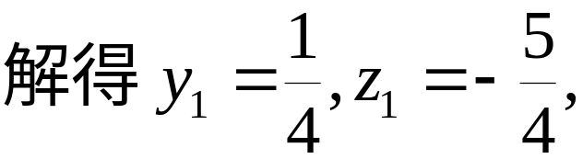
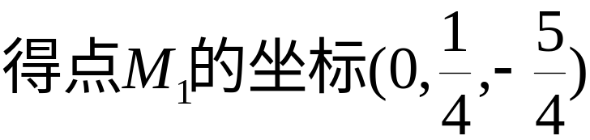
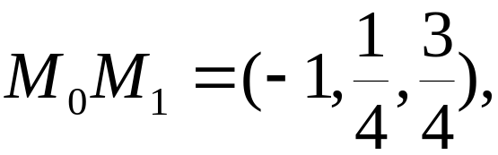
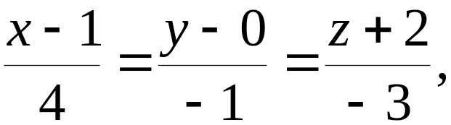
解二 由解法一已得直线上点M₀ 的坐标(1,0,-2),
取 x₁ =0, 则
取直线的方向向量为 =(4,-1,-3),
得直线方程为

Slide 14
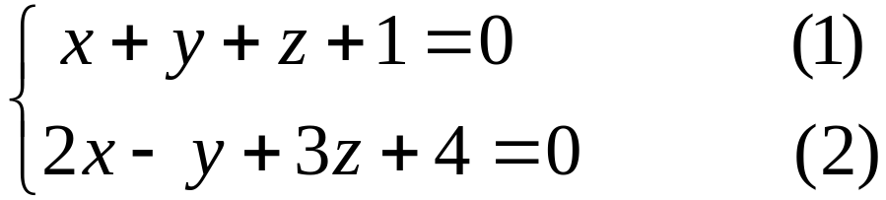
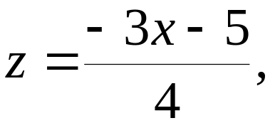
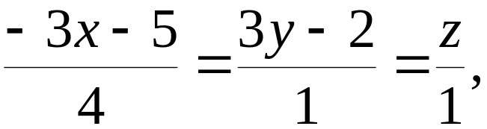
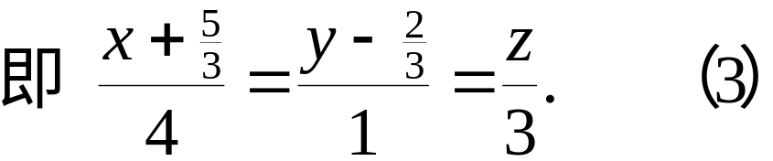
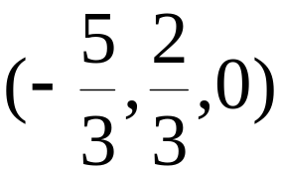
解三 由直线方程
(1)+(2): 3x + 4z + 5 =0
(1)×2-(2): 3y - z - 2 = 0
z = 3y - 2
方程(3)的方向向量(-4,1,3)与(4,-1,-3)平行，且点
在解法一、二所确定的直线上，故方程
(3)与解法一、二所得的方程表示的为同一直线.

Slide 15
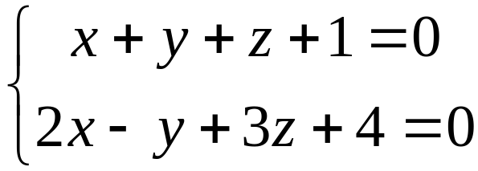
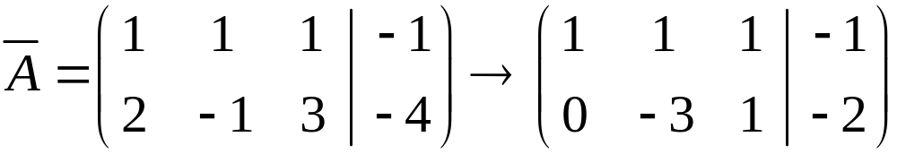
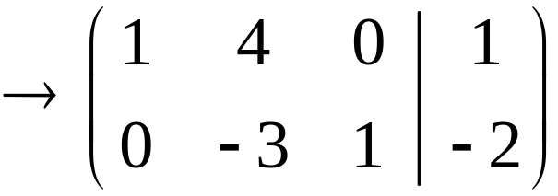
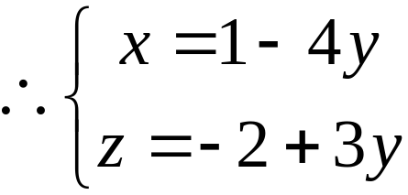
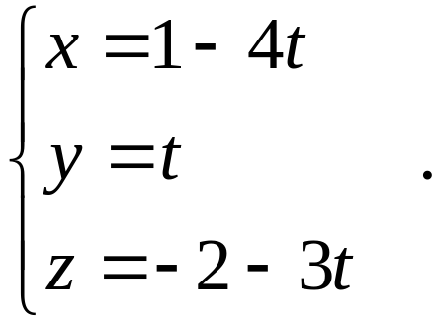
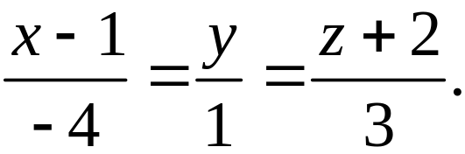
解四 (用高斯消元法——行初等变换)
参数式：
点向式：

Slide 16

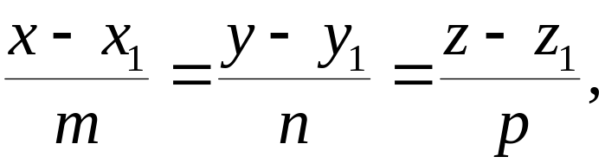
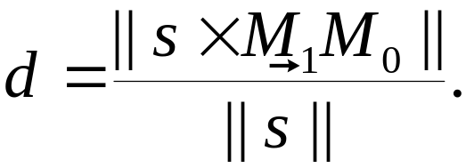
例7 确定直线l 外一点M₀(x₀, y₀, z₀)到l 的距离.
设M₁(x₁, y₁, z₁)是直线l 上任意一确定的点，
M₀
M是l 上另一点，且
d
M₁M = s = (m, n, p),
M₁
M
l
则直线l 的方程为
如图所示平行四边形面积
S = ||M₁M₀ × M₁M || = ||s × M₁M₀|| = d ||s ||

Slide 17
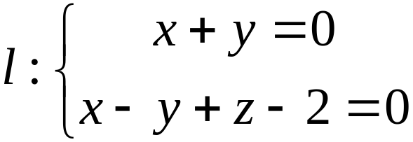
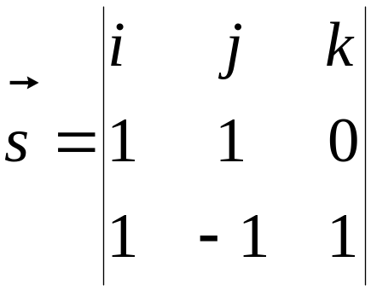

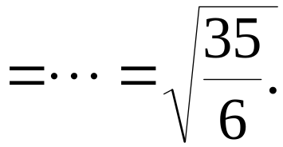
例8 求点M₀(1,2,1)到直线
的距离.
解
取 z =0, 得 x =1, y =1, M₁(1,-1,0)∈ l.
M₁M₀ = (0,3,1).

Slide 18


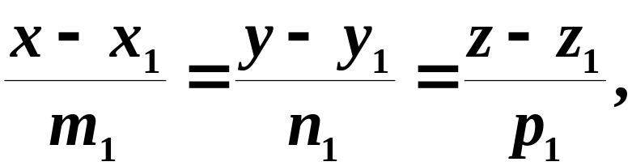

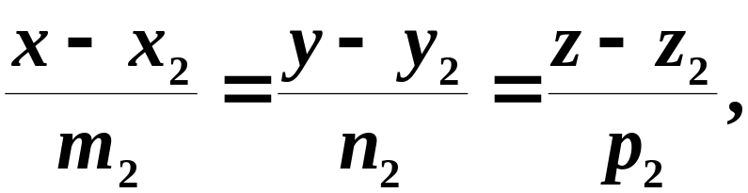

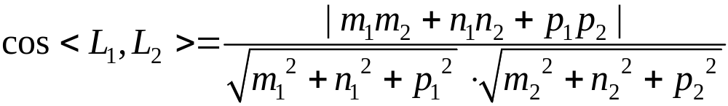
四. 直线与直线的位置关系
1. 两直线的夹角
两直线L₁与L₂的方向向量 与 的夹角（通常指
锐角）称为L₁与L₂的夹角，记为< L₁, L₂ >.
直线
直线
由此公式可计算两条直线的夹角.

Slide 19

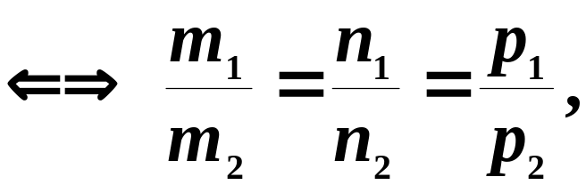






2. 两直线的位置关系：
//
例如，
直线
直线

Slide 20
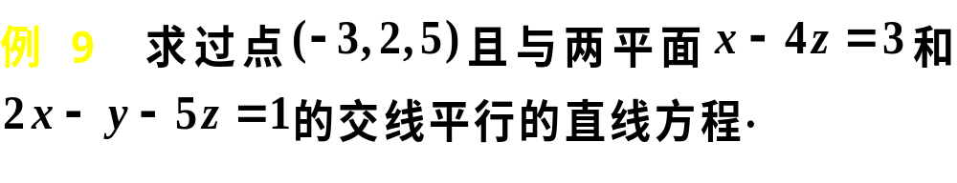




解
设所求直线的方向向量为
根据题意知
取
所求直线的方程

Slide 21








例10 判直线
的位置关系？
解
①
②

Slide 22







五、直线与平面的位置关系
1、直线与平面的夹角
直线和它在平面上的投影直线的夹角 称为直线与平面的夹角．

Slide 23







直线与平面的夹角公式
2. 直线与平面的位置关系：
//

Slide 24






解
为所求夹角．

Slide 25









例12
判 l :
与π: x + 4y – z –1 = 0
的位置关系. 若相交，则求出交点与夹角.
解
所以l 与π相交.
代入π, 得
所以l 与π交点

Slide 26



例13 直线l 过点M(2,5,-2)且与直线
垂直相交，求l 的方程.
l₁
解
只需求出交点N的坐标即可.
l
π
过M作平面π 与l₁ 垂直， π 与l₁的交点即N.
M
N
l₁ 的方向向量

Slide 27


过M(2,5,-2)且与l 垂直的平面
π: -9(x - 2) +5(y - 5) +7(z + 2) = 0.
9x - 5y - 7z - 7 = 0.
将直线l₁ 与π的方程联立：
解得：x =1, y = -1, z =1.
这就是l₁与π 的交点N的坐标(1,-1,1).

Slide 28

直线l 的方向向量
s = MN = (-1,-6,3).
l 的方程

Slide 29
3. 平面束
设直线l 的方程是
(1)
(2)
除方程(2)所表示的平面外，经过直线l 的所有平面都可由下式表示：
经过直线l 的平面全体称为过l 的平面束.
方程(3)称为过直线l 的平面束方程.

Slide 30

例14 求直线
在平面
π：2x + 2y + z -11=0
上的投影直线.
过直线l 作一平面π’与π 垂直，则
π’与π 的交线l’就是l 在π 上的投影.
解1

Slide 31

将l 的方程改写为一般式
过l 的平面束方程为
x + 4y - 24 + λ (3y + z -17) = 0
即
x + (4 + 3 λ ) y + λ z - (24 + 17λ) = 0
其法向量为
n’ =(1, 4 + 3 λ , λ),

Slide 32



由π’⊥π 可得
π’的方程为
即
7x - 2 y - 10z + 2 = 0
直线l 在π 上的投影为

Slide 33


解2
作过l 且与π 垂直的π ’. 则 l 上的点M(4, 5, 2)在
π ’ 上.
取
即
所以l 在π 上的投影直线为

